Slide 1
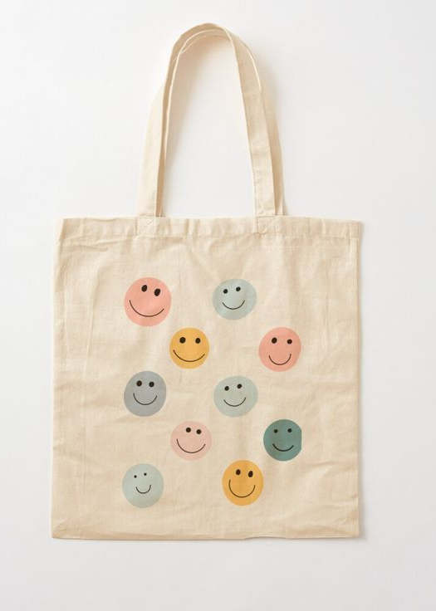
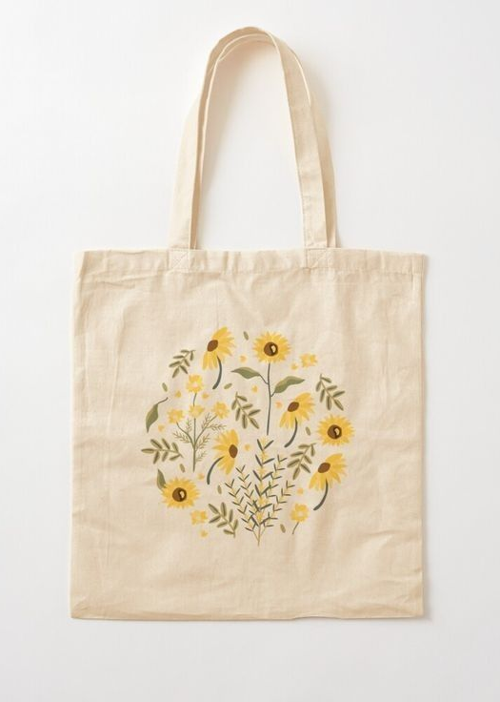
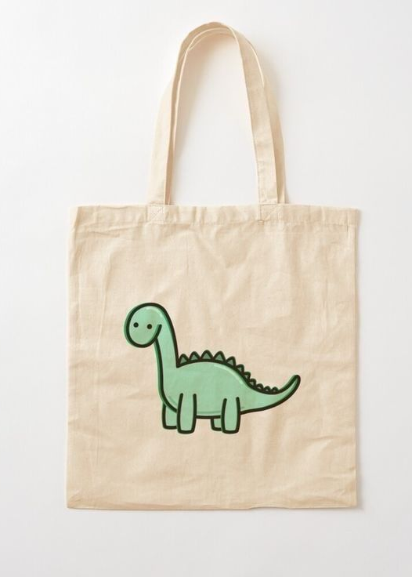
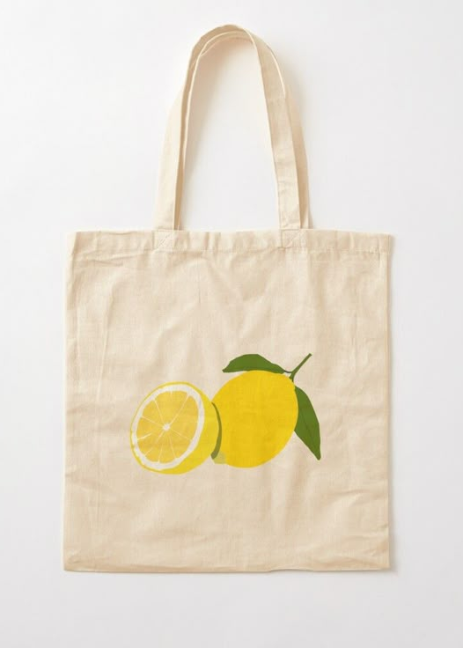


Bemale deine eigene
Stofftasche
Wann: Täglich ab 12:15 Uhr
Wo: Tagesstruktur im Holbein 1

